Slide 1
Üzleti intelligencia a gyakorlatban
Pecsora Sándor
9. Labor
Promptok használata Taskokban és Lekérdezésekben

Slide 2
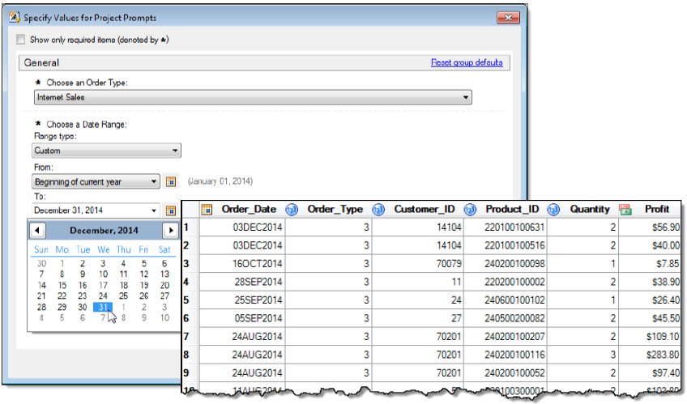
Promptok
A promptok lehetővé teszik, hogy bemeneti értéket kérjünk a felhasználótól egy adott Task, Query vagy SAS program esetében.
A promptok olyan SAS makrováltozókat hoznak létre, amelyek használhatóak Taskok-ban, Queryk-ben, SAS programokban és a SAS által tárolt folyamatokban. A makrováltozókhoz tartozók értékek futás közben rendelődnek hozzá, és általában a felhasználói inputon alapulnak.

Slide 3
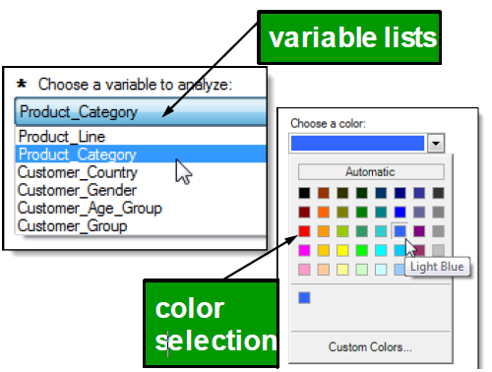
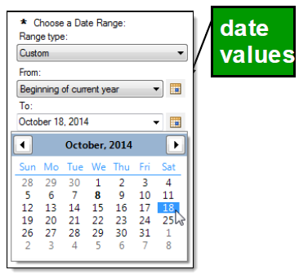
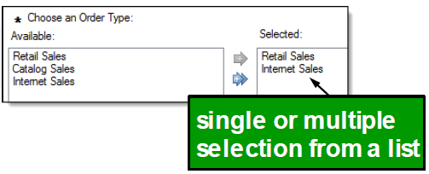
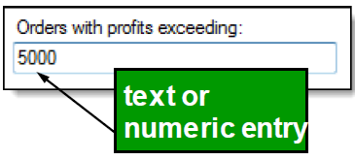
Prompt példa:
A promptok a következőket tartalmazhatják:

Slide 4
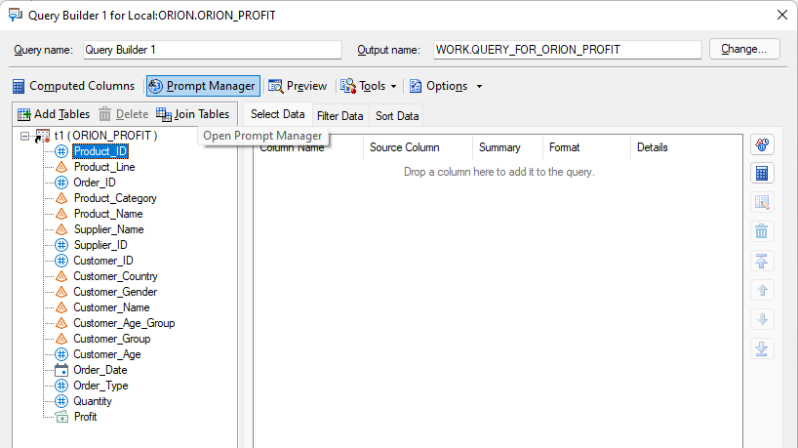
Prompt Manager // Promptkezelő
A Promptok projektben tárolódnak. A Prompt Manager (Promptkezelő) lehetővé teszi, hogy promptokat hozzunk létre, szerkesszünk, illetve töröljünk.

Slide 5
Setup for the Poll
Nyissa meg az e106a01.egp projektet.
Válassza az „Igen”-t, és futtassa az Autoexec folyamatot.
A Projekt Prompt ablakban, a Specify Values résznél a következőket hajtsa végre:
A Customer Age Group-nál válassza a "31-45 éves" lehetőséget.
Az Orders with profits exceeding mezőbe pedig írja be a "100"-at.
Futtassa a queryt.

Slide 6
Multiple Choice Poll
Hány sort adott vissza a lekérdezésünk?
0
58
76
617

Slide 7
Promptok létrehozása és használata a Taskok-ban
Célkitűzések
Prompt hozzáadása a taskok-hoz.
Definiálja a prompt általános tulajdonságait.
Határozza meg a prompt típusát és értékeit.
Prompt értékek kinyerése az adatforrásból.
Promptok használata taskok-ban.

Slide 8
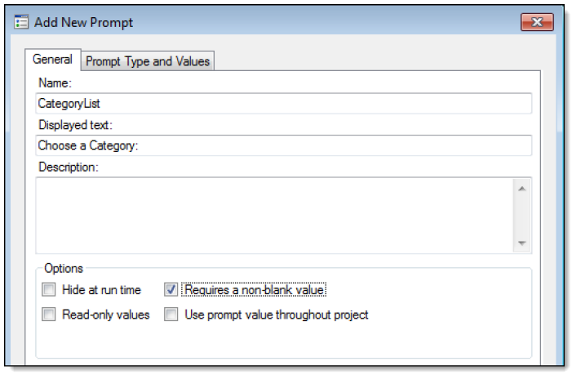
Prompt létrehozása: Általánosan
Mikor létrehozunk egy promptot, először meg kell adni az általános tulajdonságait, mint például: a neve, a megjelenített szöveg, a leírás, az opciók.
Az Általános/General fülön, kell megadni a prompt (egyedi) nevét a Név résznél. Az ide beírt név csak alfanumerikus karaktereket tartalmazhat és aláhúzásokat, nem kezdődhet számmal, és nem haladhatja meg a 32 karaktert.
A Megjelenő szöveg/Displayed text résznél azt a szöveget írja be, amit a felhasználó fog látni a prompt futtatásakor. Alapértelmezés szerint, a megjelenő szöveg neve, megegyezik a prompt nevével.
A Leírás/Description részhez pedig opcionálisan beírhat egy leírást, ami a prompt futtatásakor jelenik meg.

Slide 9
Prompt létrehozása: Általánosan
Az alábbi lehetőségek közül válaszhat:
Elrejtés futásidőben | Megadja, hogy meg tudja-e tekinteni a felhasználó a promptot és annak értékét.
Az érték nem lehet üres | Megadja, hogy a felhasználónak kell-e megadnia nem üres (non-blank) értéket.
Csak olvasható értékek | Megadja, hogy a felhasználó megváltoztathatja-e a prompt értékét.
Promptérték használata a teljes projektben | Megadja, hogy a felhasználó által a prompthoz rendelt, megadott érték vagy értékek felhasználhatóak-e más taskok, queryk vagy programok által ugyanazon projektben. Amennyiben nem választja ki ezt az opciót, akkor az értékek a kód futtatása után törlődnek.

Slide 10
Multiple Choice Poll
Az alábbiak közül melyik helyes Prompt név?
Select Country
Select_a_Category
Profit$Segments
1stQtrValues
Qtr1Values
„Az ide beírt név csak alfanumerikus karaktereket tartalmazhat és aláhúzásokat, nem kezdődhet számmal, és nem haladhatja meg a 32 karaktert.”

Slide 11
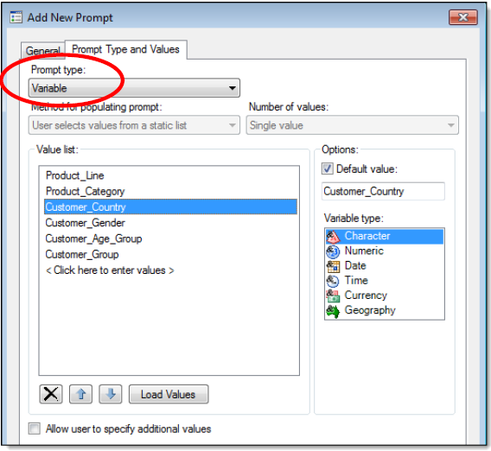
Prompt létrehozása: Prompt típusai és értékei
Amennyiben a prompt típusa Variable/Változó, akkor a promptot a taskokban "szerepkörökhöz", task role-okhoz rendelheti.
A prompt értéklistája (Value list) egy már meglévő adatforrás változóneveivel feltölthető.

Slide 12
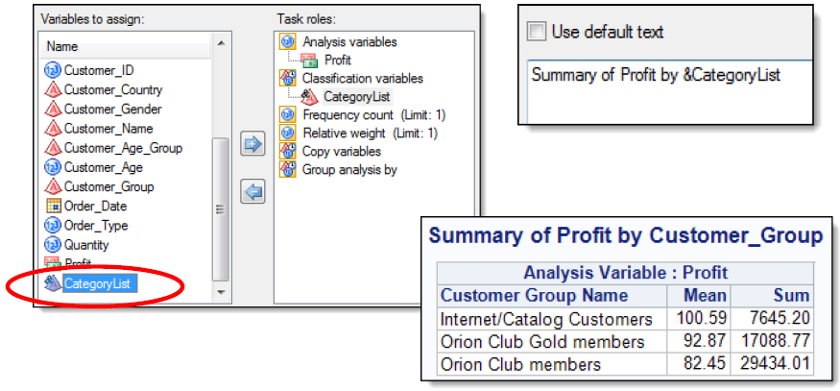
Prompt használata: Változó típusa
Variable type/Változó típusú promptok további változóként megjelennek a taskoknál, amelyek hozzárendelhetőek task role-okhoz, vagy használhatóak címekben, illetve lábjegyzetekben.

Slide 13
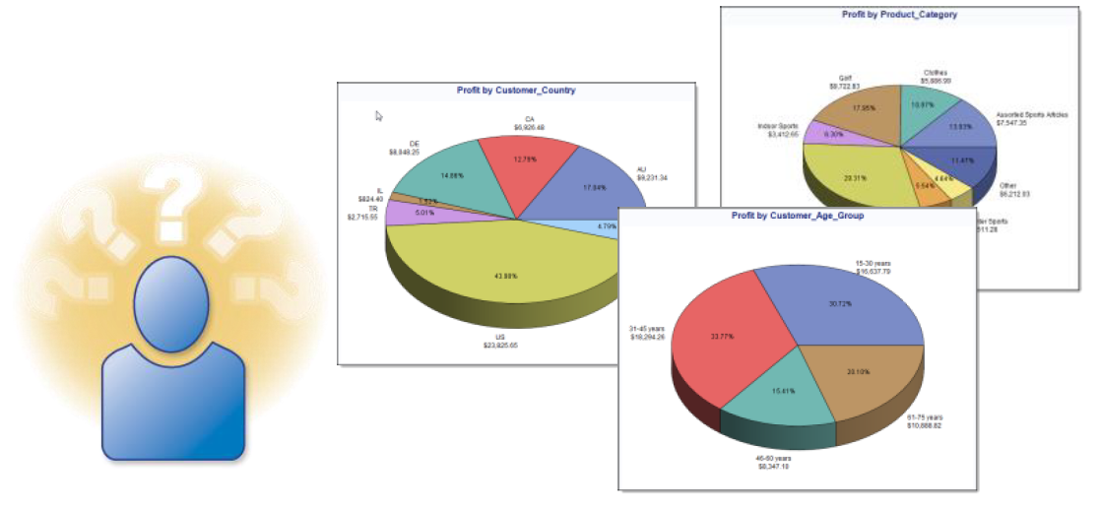
Business Scenario
Az Orion Star vezérigazgatója olyan kördiagrammot szeretne, amely szemlélteti a profit eloszlását különböző kategóriák szerint. Azonban nem akar mindegyik kategóriára külön egy kördiagrammot. Inkább azt szeretné, hogy egyetlen Task legyen, és futás közben adja meg a szükséges, elemezni kívánt változókat.
1. feladat: Hozzon létre egy promptot (típusa: változó) a Pie Chart taskhoz. Ez a prompt lehetővé teszi az Orion Star vezérigazgatójának olyan kördiagram megtekintését, amely szemlélteti a profit eloszlását a különböző kategóriák szerint.

Slide 14
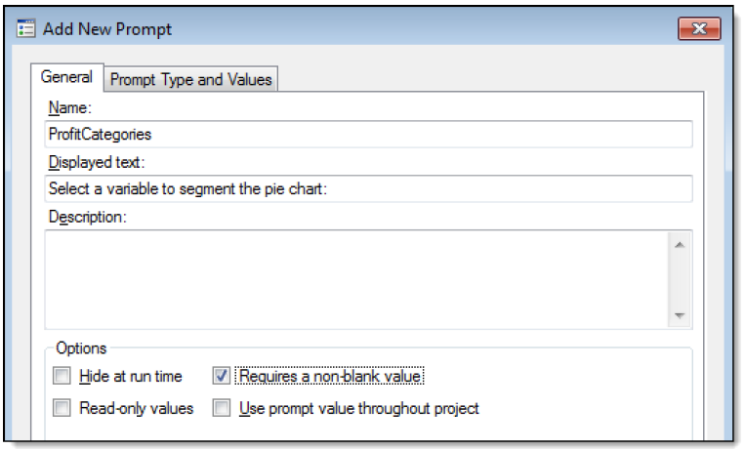
Gyakorlat 1.
Hozzon létre egy új projektet, és adja hozzá az ORION_PROFIT táblát.
Hozza létre egy promptot, amely felsorolja azon változókat, amelyek felhasználhatóak a kördiagram szeleteinek megadására. Ehhez kattintson a Prompt Manager-re / Promptkezelőre, és válassza a hozzáadás lehetőséget.
Amennyiben nem látja a Prompt Manager-t, kattintson a „View”-ra és onnan nyissa meg.
Az Általános/General fülön írja be névnek a ProfitCategories-t. A Displayed text a következő szöveget tartalmazza: "Select a variable to segment the pie chart:". Jelölje be a "Requires a non-blank value" négyzetet.

Slide 15
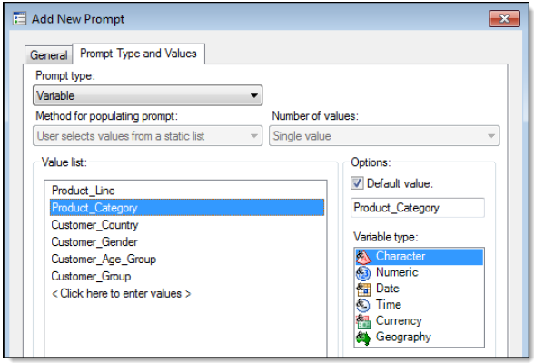
Gyakorlat 1.
A "Prompt type and Values" fülön, változtassa meg a prompt típusát Variable/Változóra, hogy a prompt elérhető legyen Taskokban. Ahhoz, hogy a prompt listát feltölthessük változókkal az ORION_PROFIT táblából, válassza a Load Values-t.
Alapértelmezés szerint a kiválasztott Variable típus értéke Character. A Load Values-ra kattintva, minden karakter oszlop a kiválasztott táblából, hozzáadódik a listánkhoz. A "Variable type" panelt használva, más oszloptípusokat is kiválaszthat.
Az „Open file” ablakban keresse ki az ORION_PROFIT táblát, és nyissa meg. Az ORION_PROFIT minden karakteresváltozója a listába került. Mivel a Customer_Name, Supplier_Name és a Product_Name nem megfelelő változók a taskunkhoz, ezért jelöljük ki őket, majd a kattintva töröljük őket.
Ahhoz, hogy alapértelmezett értéket adjunk meg, a "Default value" négyzetet pipáljuk ki, és duplán kattintsunk a Product_Category-ra. Kattintson az OK-ra, és zárja be a "New Prompt" ablakot.
Nyissa meg az ORION_PROFIT táblára a Graph --> Pie Chart Wizard-ot.

Slide 16

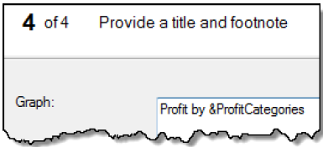
Gyakorlat 1.
Válassza a ProfitCategories promptot „Slice”-nak, és a Profitot „Slice size”-nak. Kattintson a Next-re.
Jelölje be a 3D chart négyzetet. Győződjön meg róla, hogy a „Slice name” és „Data value” négyzetek be vannak jelölve. Ahhoz, hogy a százalékok is láthatóak legyenek a szeleteknél, válassza a Percentage check box-ot. Változtassa meg az értéket Inside-ra. Kattintson a Next-re.
Törölje az alapértelmezett címet, és írja be a következőt: Profit by &ProfitCategories

Slide 17
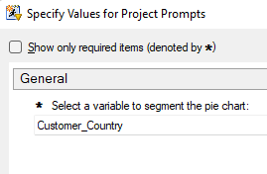
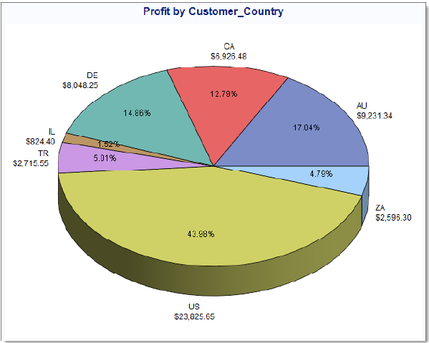
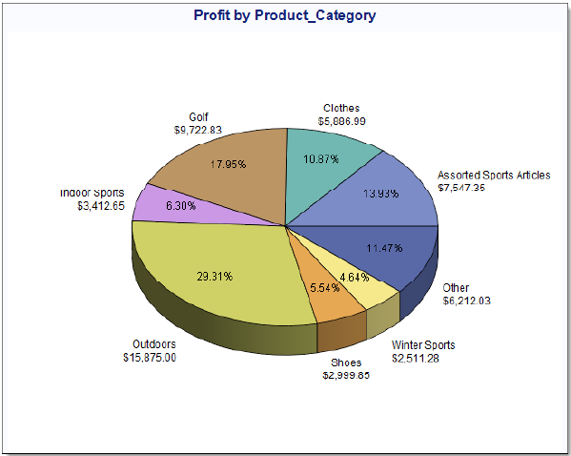
Gyakorlat 1.
Kattintson a Finish-re. A prompt-nál válassza a Customer_Country-t és futtassa. Vizsgálja meg az eredményeket
Egy warning megjelenhet a task ikonján. Ez amiatt szerepel, mert a szövegek egybemosódnak.
A Results fülön, kattintson a Refresh-re. A promptál válassza a Product_Category-t ⇨ Run.
Mentse a projektet.

Slide 18
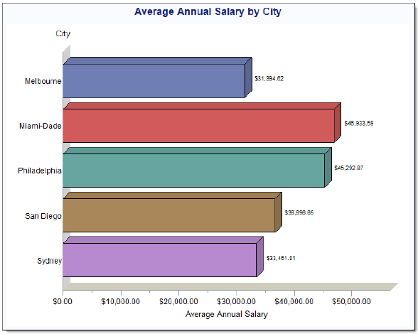
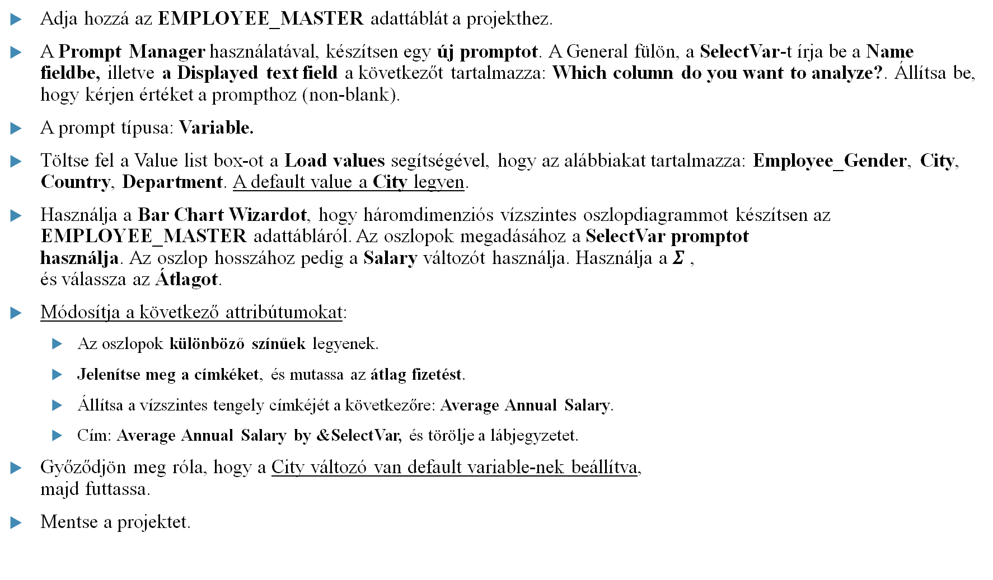
Gyakorlat 2.
Adja hozzá az EMPLOYEE_MASTER adattáblát a projekthez.
A Prompt Manager használatával, készítsen egy új promptot. A General fülön, a SelectVar-t írja be a Name fieldbe, illetve a Displayed text field a következőt tartalmazza: Which column do you want to analyze?. Állítsa be, hogy kérjen értéket a prompthoz (non-blank).
A prompt típusa: Variable.
Töltse fel a Value list box-ot a Load values segítségével, hogy az alábbiakat tartalmazza: Employee_Gender, City, Country, Department. A default value a City legyen.
Használja a Bar Chart Wizardot, hogy háromdimenziós vízszintes oszlopdiagrammot készítsen az EMPLOYEE_MASTER adattábláról. Az oszlopok megadásához a SelectVar promptot használja. Az oszlop hosszához pedig a Salary változót használja. Használja a $Σ$ , és válassza az Átlagot.
Módosítja a következő attribútumokat:
Az oszlopok különböző színűek legyenek.
Jelenítse meg a címkéket, és mutassa az átlag fizetést.
Állítsa a vízszintes tengely címkéjét a következőre: Average Annual Salary.
Cím: Average Annual Salary by &SelectVar, és törölje a lábjegyzetet.
Győződjön meg róla, hogy a City változó van default variable-nek beállítva, majd futtassa.
Mentse a projektet.

